Slide 1
Кто у кого?
У утки – утёнок
У гусыни – гусёнок
У собаки – щенок
У овцы – ягнёнок
У козы – козлёнок
У лошади – жеребёнок
У свиньи – поросёнок
У коровы - телёнок

Slide 2
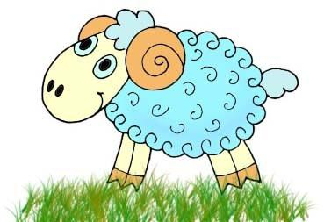
Доскажи словечко
Шубу теплую в колечках
Носит тихая…

Slide 3
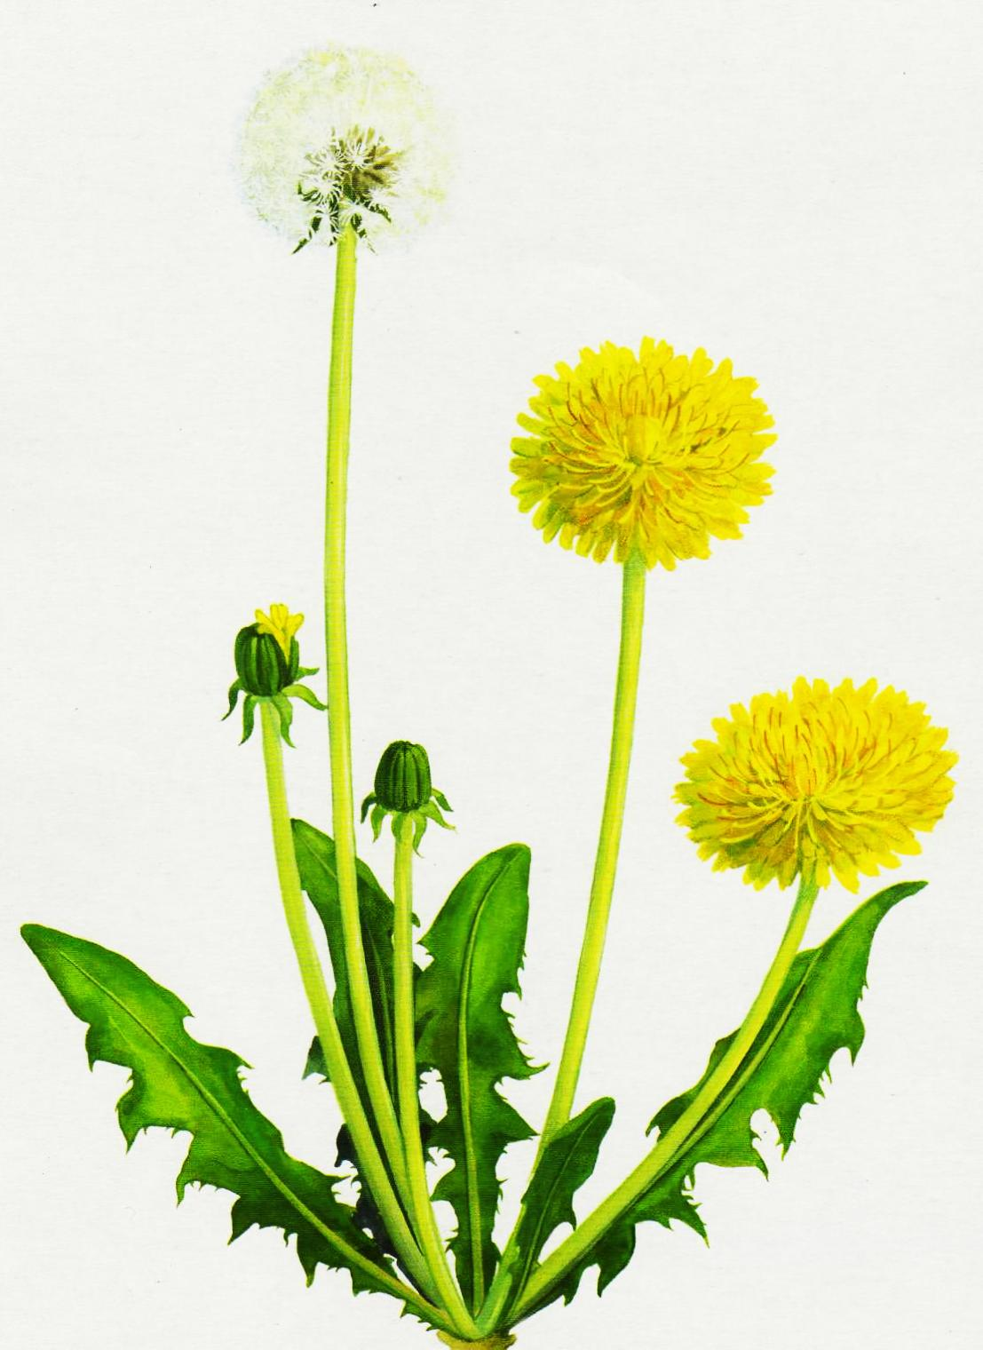
Капли солнца спозаранку
Появились на полянке.
Это в жёлтый сарафанчик
Нарядился …

Slide 4
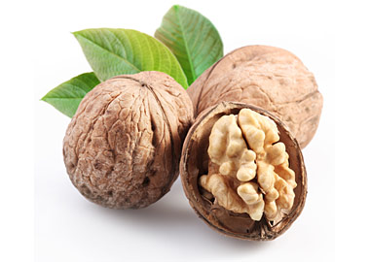
Хоть он совсем не хрупкий,
А спрятался в скорлупку.
Заглянешь в серединку,
Увидишь сердцевинку.
Из плодов он твёрже всех.
Называется ...

Slide 5
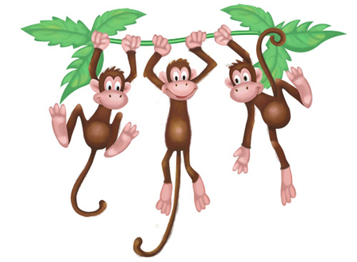
Апельсины и бананы
Очень любят…

Slide 6
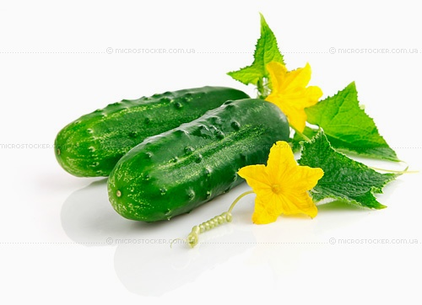
Летом в огороде – свежие, зеленые,
А зимою в бочке – желтые, соленые.

Slide 7
С каким звуком сегодня познакомились?
Что такое звук?
Что такое буква?
Что нового вы узнали?
Было интересно?

